Slide 1
Solución DAS Activa

Slide 2
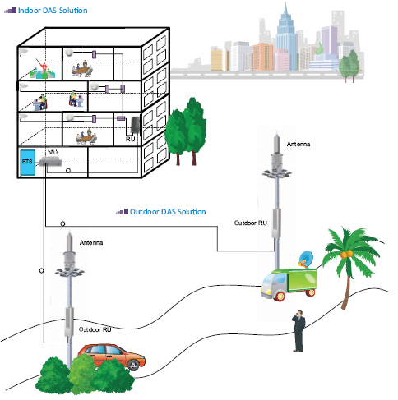
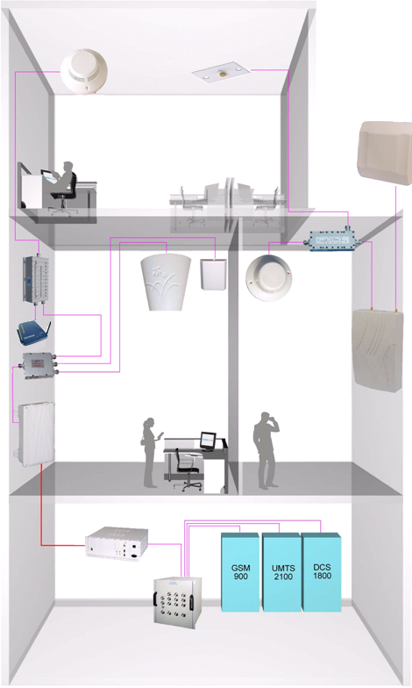
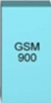
COMBA MultiBand DAS
Solución DAS Activo COMBA
Indoor
Antenna
Donor
Antenna
Diplexer
Coupler
WiFi AP
Indoor
Antenna
Splitter
Off-Air Repeater
Fiber Optic Repeater
700
850
1900
AWS
Base Station

Slide 3
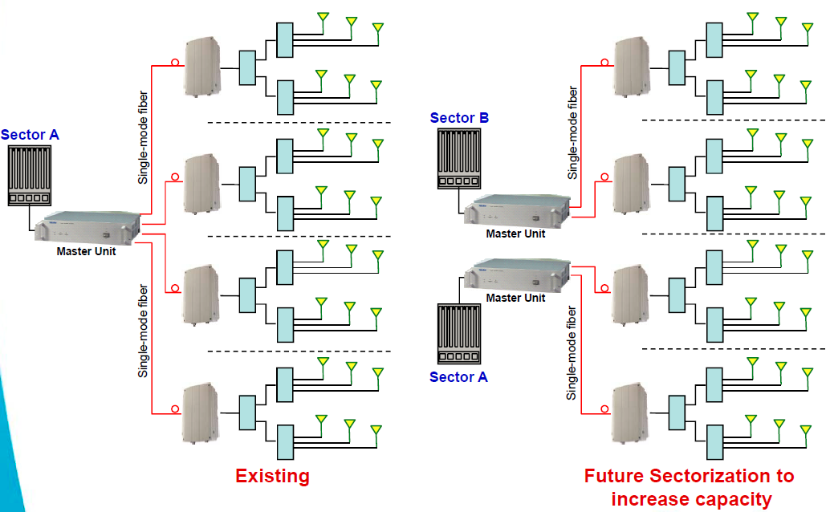
Listo para crecimiento

Slide 4
Plataforma ComFlex
Solución DAS Activa

Slide 5
ComFlex MultiBand DAS
ComFlex Multi-band DAS
Una solución de RF sobre fibra diseñada especialmente para mejorar la capacidad y cobertura de la red de una manera rentable y eficiente para Sistema de Antenas Distribuidas (DAS) indoor y outdoor.
Soporta todas las frecuencias, desde 700MHz hasta 2600MHz, con todas las tecnologías como ser iDEN, GSM, CDMA, WCDMA y/o LTE.
Unidades remotas con opciones de potencias, desde 1W hasta 40W, con modelos de 20, 5 y 2W dando flexibilidad para adecuarse a cada solución.
Una plataforma universal para usar con unidades remotas de alta, media y baja potencia sobre la misma red de FO.
Plataforma Modular – puede ampliarse con bandas adicionales acompañando el crecimiento de la red.

Slide 6
ComFlex - Características
Compensación Automática de perdida de fibra
Supervisión centralizada
Tecnología de amplificadores MCPA (MultiCarrier Power Amplifier), DPD Digital pre-Distorsion) que soporta Multicarrier+MultiMode (GSM+WCDMA+LTE)
Master Unit modular
Interface Unit – para condicionamiento de RF hasta 8 bandas
Optical Unit para conversión RF/FO hasta 16 Remotas por Master Unit (puede crecer de 1,2,3 hasta 16 en forma modular)
Monitoring Unit para supervisión local y remota vía IP (GPRS, 3G, LAN) con interface WEB (browser)
Soporta MIMO
Remote Unit
Remota Low Power de 1-3 bandas, 1-2W/banda
Remota Low Power de 1-5 bandas, 1-2W/banda
Remota High Power de 1-3 bandas, 20-40W/band
Remota High Power de 1-4 bandas, 20-40W/band

Slide 7
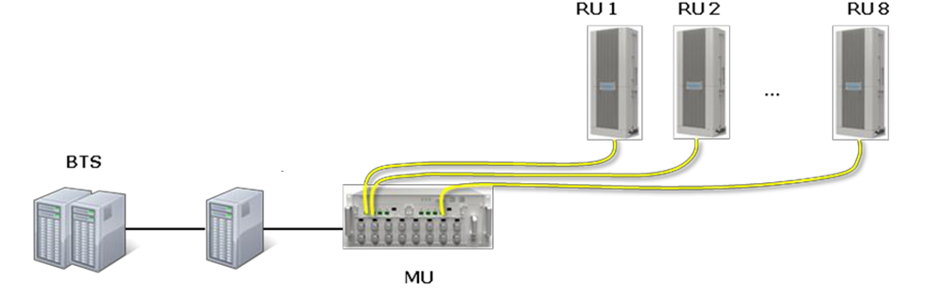
ComFlex – Diagrama Arquitectura
POI

Slide 8
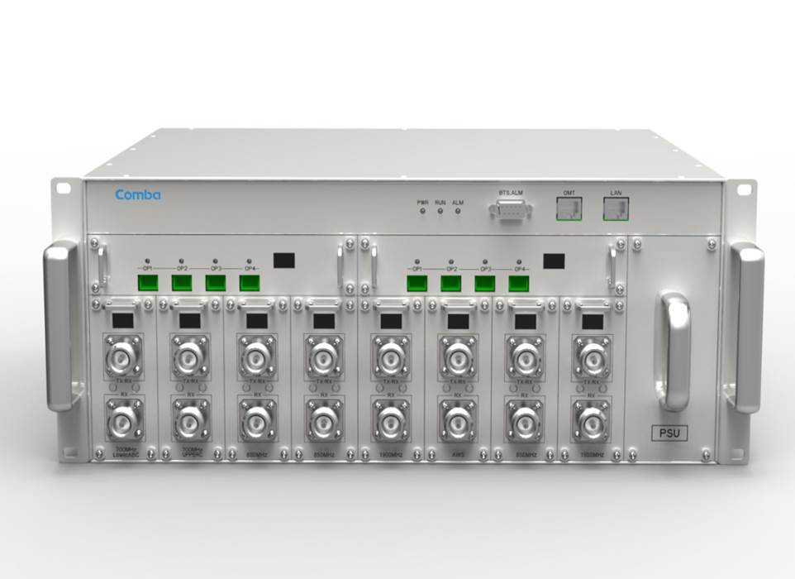
Master Unit ComFlex
19”
4U

Slide 9
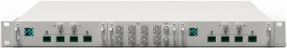
Master Unit ComFlex
MASTER UNIT (PMU+FOU+RFU)
Power & Monitoring Unit (PMU): provee el control lógico y la alimentación para la Optical Unit (FOU) y la Interface Unit (IU).
Ademas permite supervisión local y remota vía IP (GPRS, 3G, LAN) con interface WEB(browser). PSU redundante opcional.
Optical Unit (FOU): realiza la conversión Electro/Óptica. Cada modulo FOU soporta hasta 8 RUs SISO o 4 RUs MIMO. Para mayor cantidad de remotos, podemos adicionar FOUs en cascada.
RF Unit (RFU): es el punto de interconexión de RF. Permite la instalación modular de hasta 8 entradas de RF independientes, atenuación variable por cada puerto.

Slide 10
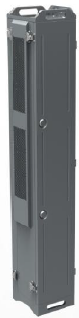
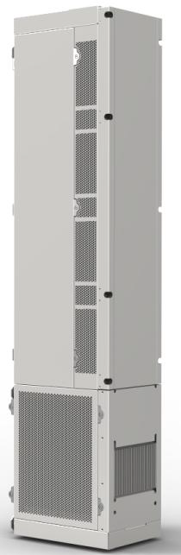
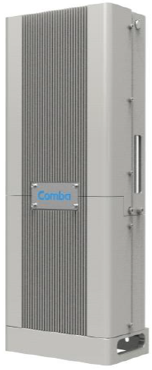
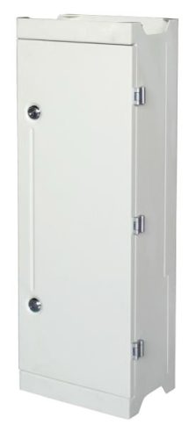
Plataforma ComFlex - Descripción
UNIDADES REMOTAS
Low Power:
1 a 3 PAs
1 o 2W por banda
740 x 250 x 175mm
25 kg
Medium Power:
1 a 3 PAs
5W por banda
660 x 250 x 160mm
55kg
High Power:
1 a 3 PAs
20-40W por banda
1270 x 220 x 215mm
41 kg
High Power:
1 a 4 PAs
20-40W por banda
1350 x 225 x 315 mm
70 kg

Slide 11
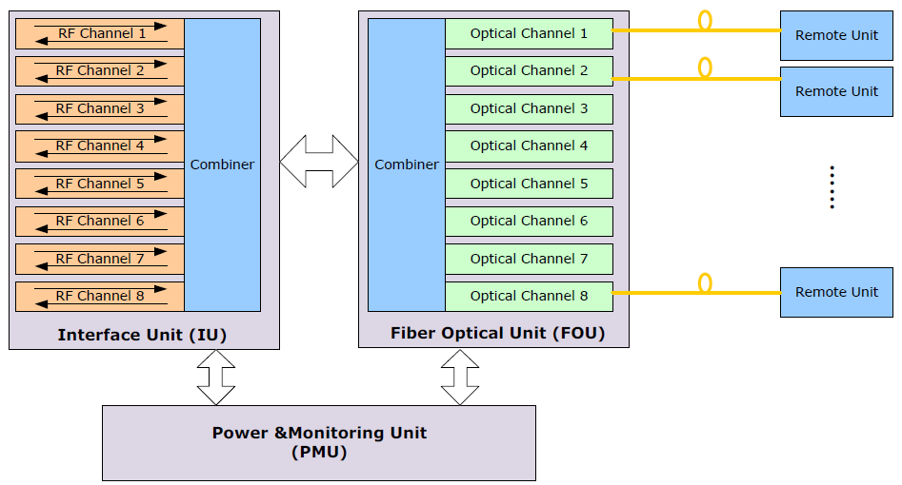
Master Unit ComFlex
Esquema funcional

Slide 12
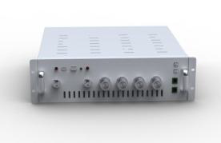
Point Of Interconnection (POI)
Active/Smart POI
POI Activo/Inteligent diseñado para aplicaciones de DAS Activo. Puede limitar automaticamente la potencia de entrada para cada operador.
Flexible, puede configurarse 2:1, 4:1, 4:2
Tamaño compacto, combinando multiples operadoras, con amplio rango de frecuencia 698-2690MHz
El POI puede ser configurado y monitoreado remotamente desde una plataforma unificada con el sistema DAS activo.

Slide 13
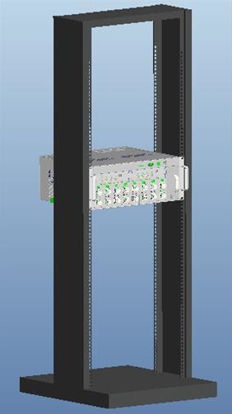
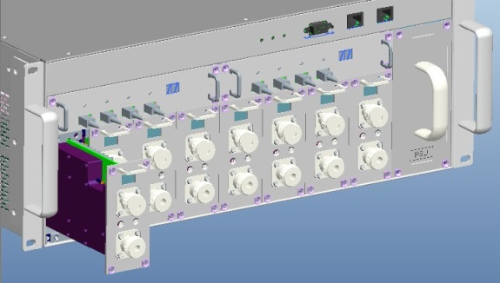
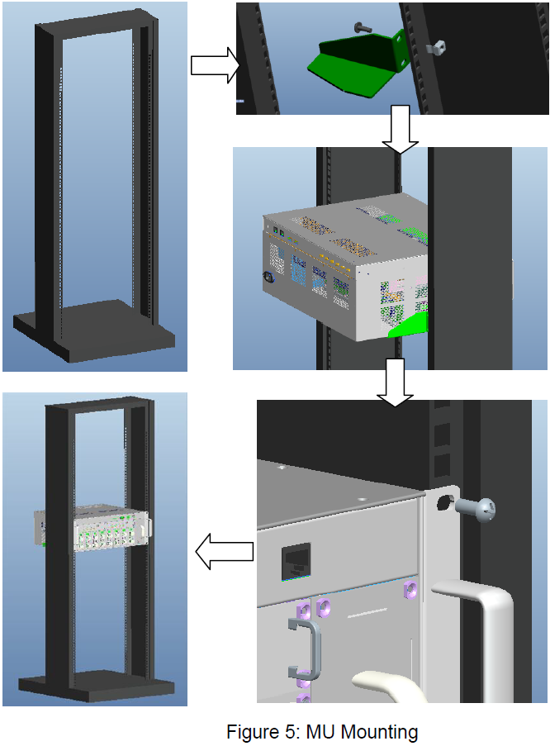
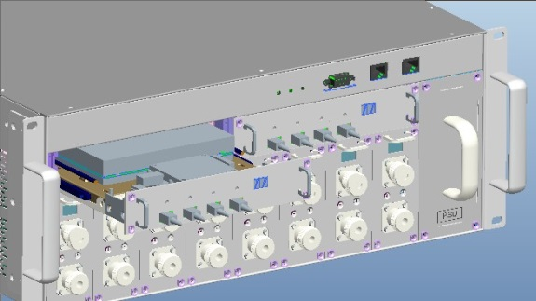
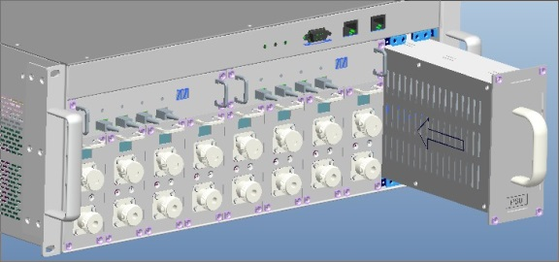
MU ComFlex - Montaje

Slide 14
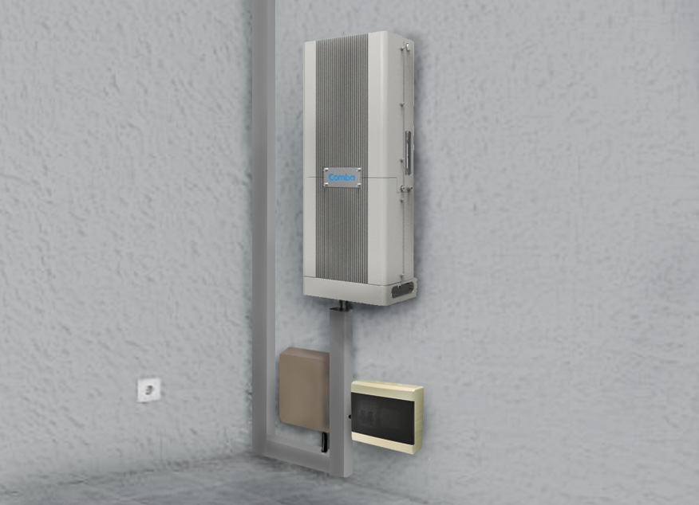
Remota MP ComFlex - Montaje

Slide 15
Configuraciones
Expansión a LTE + Sectorización

Slide 16
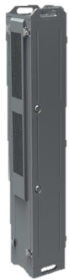
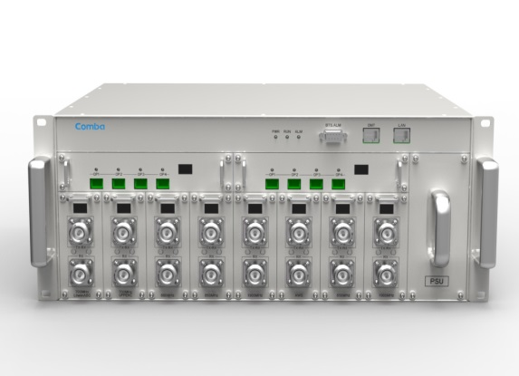
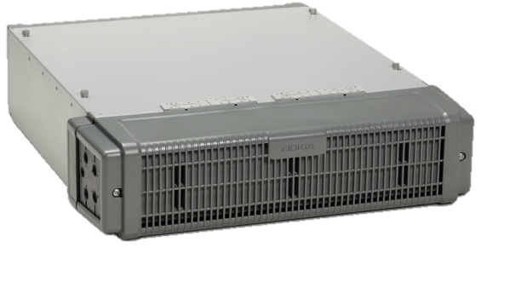
GSM+WCDMA @1900
1900
1900
Hasta 16 RUs SISO

Slide 17

+LTE @AWS
1900
+
AWS
1900
+
AWS
Hasta 16 RUs SISO

Slide 18
+LTE MIMO @AWS
1900
+
AWS
+
AWS MIMO
Canal Principal
Canal MIMO
1900
+
AWS
Hasta 8 RUs MIMO
+
AWS MIMO

Slide 19
Sectorización
1900
Sector 1
1900
Sector 1
Hasta 16 RUs SISO

Slide 20
Sectorización
1900
Sector 1
x 8 RUs
Sector 1
Sector 2
1900
Sector 1
+
1900 Sector 2
Hasta 16 RUs SISO
1900
Sector 2
x 8 RUs

Slide 21
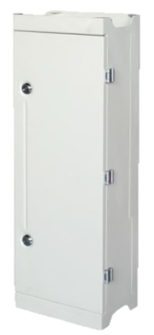
Solucion MultiBanda/Operador
Hasta 3 Bandas
3 Bandas, Tecnologias y/o Operadores diferentes
Hasta 16 RUs SISO
Hasta 3 Bandas

Slide 22
Solucion MultiBanda/Operador
Hasta 6 Bandas
Hasta 6 Bandas, Tecnologías y/o Operadores diferentes
+ 2 Bandas MIMO
Hasta 16 RUs SISO
Hasta 6 Bandas

Slide 23
Listo para crecimiento

Slide 24
Plataforma II2 – RA1900
Solución DAS Activa

Slide 25
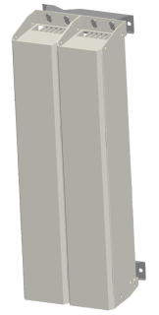
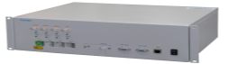
COMBA RA-1900, II2
Características principales:
• Sistema óptico de banda ancha, 1900MHz broad band = 60MHz,
DL output power =1W.
• Soporta sistema de señal multimodo, amplifica linealmente señales WCDMA, CDMA y GSM.
• Transmisión sobre Fibra Óptica con un path loss maximo de 6.5dB → 13km.
• Terminal de Operación y Mantenimiento Local (OMT). Estado de Operación y Parámetros pueden ser configurados y monitoreados localmente con un PC usando el software OMT.
• Centro de Operación y Mantenimiento (OMC), estado y parametros pueden ser configurados remotamente a traves del modem GSM/GPRS incorporado.
• Batería de Li-ion integrada, permite acceso remoto y reporte de alarmas en caso de fallas de alimentación principal.

Slide 26
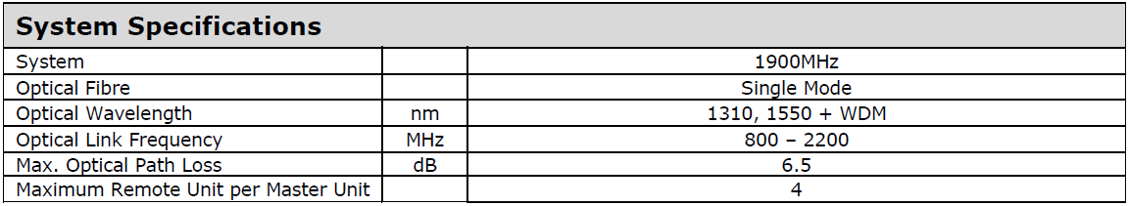
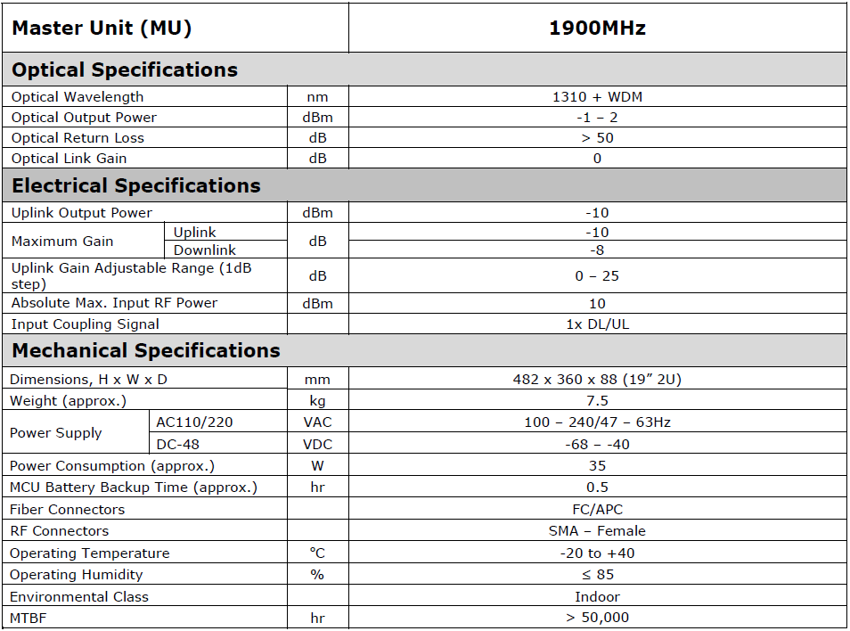
COMBA RA-1900, II2
Especificaciones Técnicas:

Slide 27
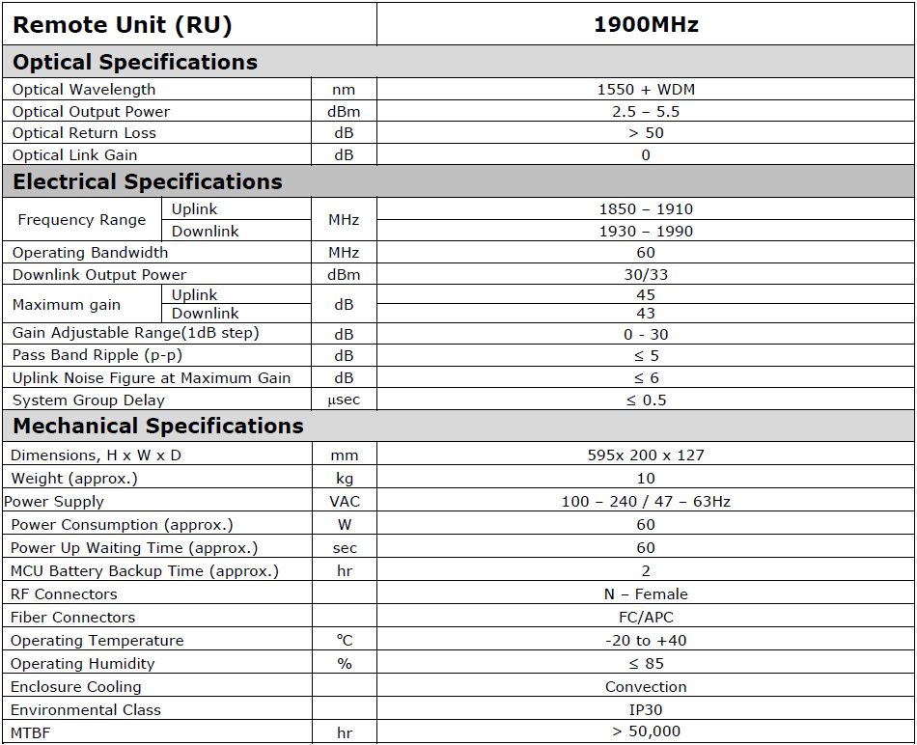
COMBA RA-1900, II2
Especificaciones Técnicas:

Slide 28
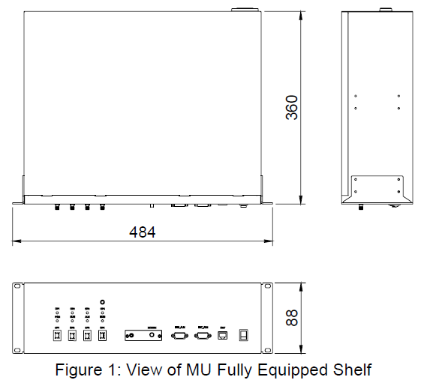
COMBA RA-1900, II2
Dimensiones - Master Unit:

Slide 29
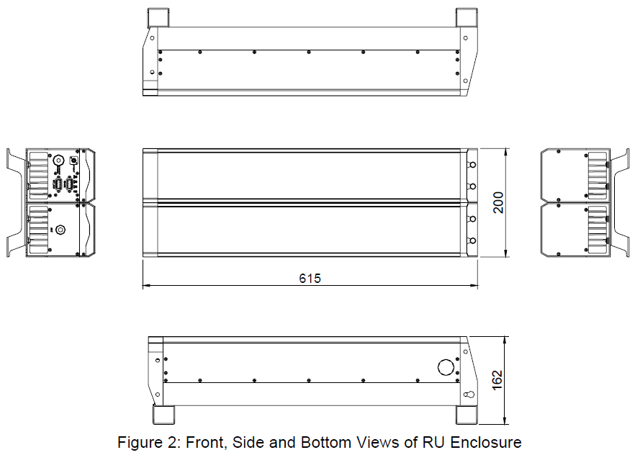
COMBA RA-1900, II2
Dimensiones - Remote Unit:

Slide 30
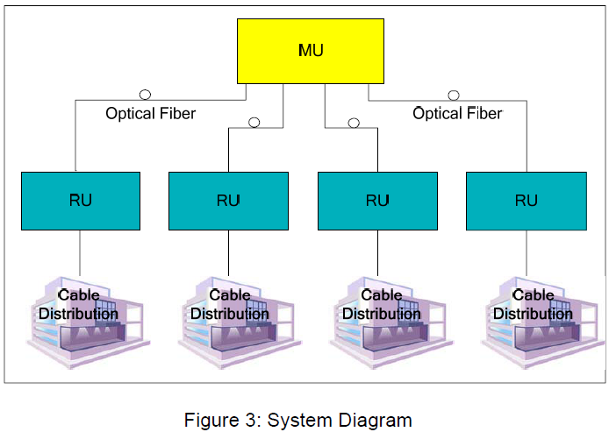
COMBA RA-1900, II2
En DownLink, la señal de RF desde la BTS es convertida al dominio óptico y amplificada en la Unidad Master.
Luego, la señal óptica es transmitida hasta la Unidad Remota via fibra óptica.
El modulo de TX7RX óptico de la Unidad Remota convierta la señal de DL óptica en señal de RF. Luego de amplificarla, la señal es transmitida hacia las antenas de servicio.
En el UpLink, la señal transmitida por los móviles es convertida en señal óptica y transmitida dedes la Unidad Remota (RU) hasta la Unidad Master (MU) vía fibra óptica, donde es convertida nuevamente en señal de RF y conectada hacia la BTS.

Slide 31
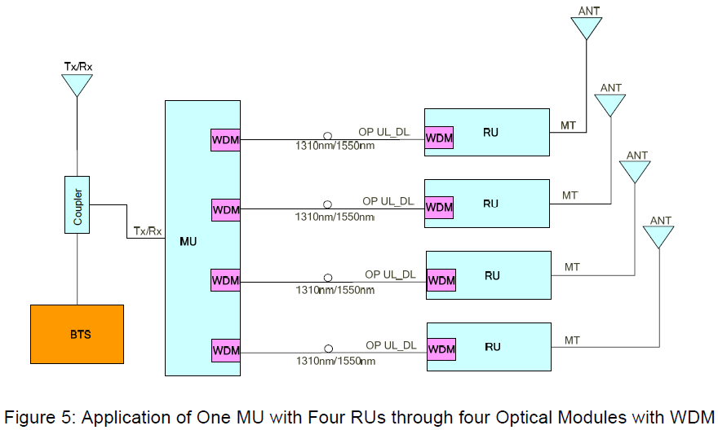
COMBA RA-1900, II2

Slide 32
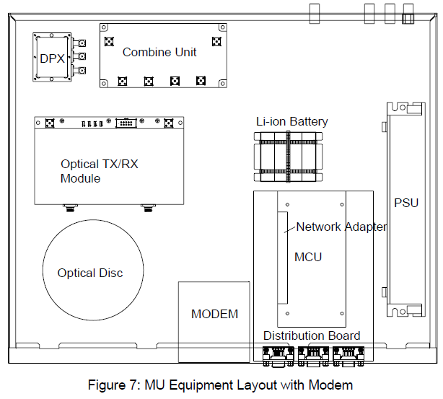
COMBA RA-1900, II2
Master Unit, LAYOUT:

Slide 33
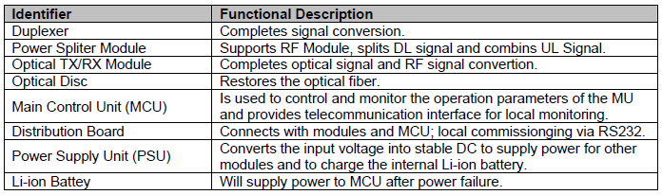
COMBA RA-1900, II2
Master Unit, LAYOUT:

Slide 34
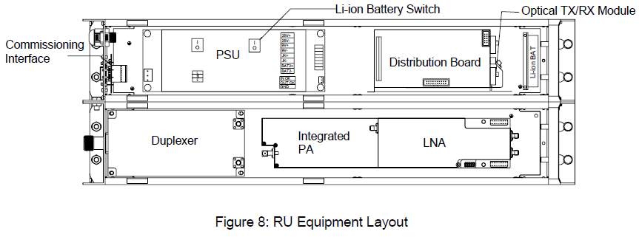
COMBA RA-1900, II2
Remote Unit, LAYOUT:

Slide 35
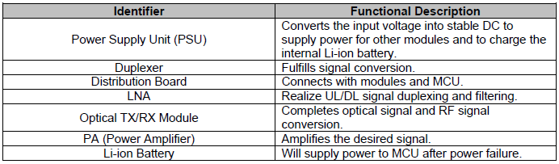
COMBA RA-1900, II2
Remote Unit, LAYOUT:

Slide 36
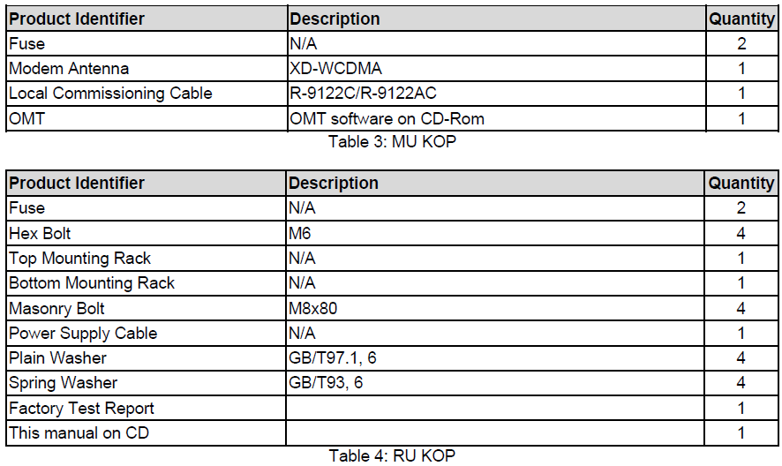
COMBA RA-1900, II2
KIT de partes:

Slide 37
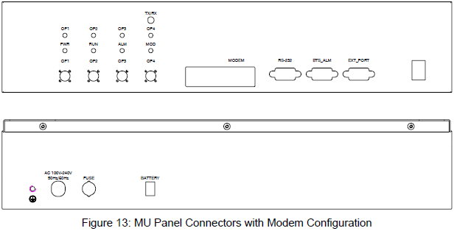
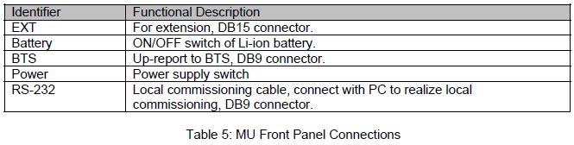
COMBA RA-1900, II2

Slide 38
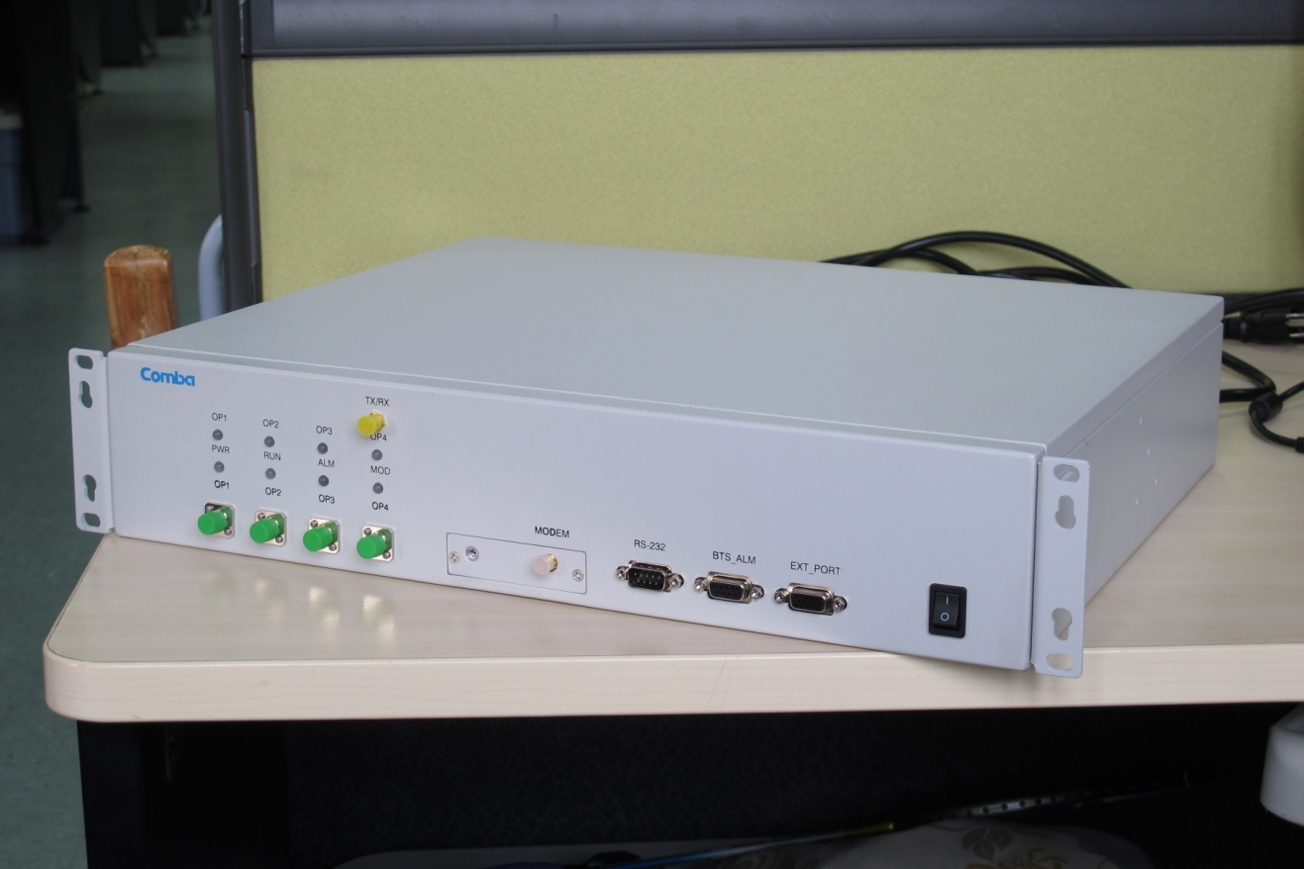
COMBA RA-1900, II2

Slide 39
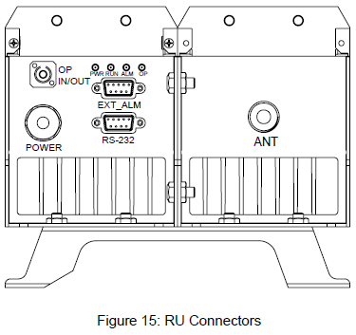
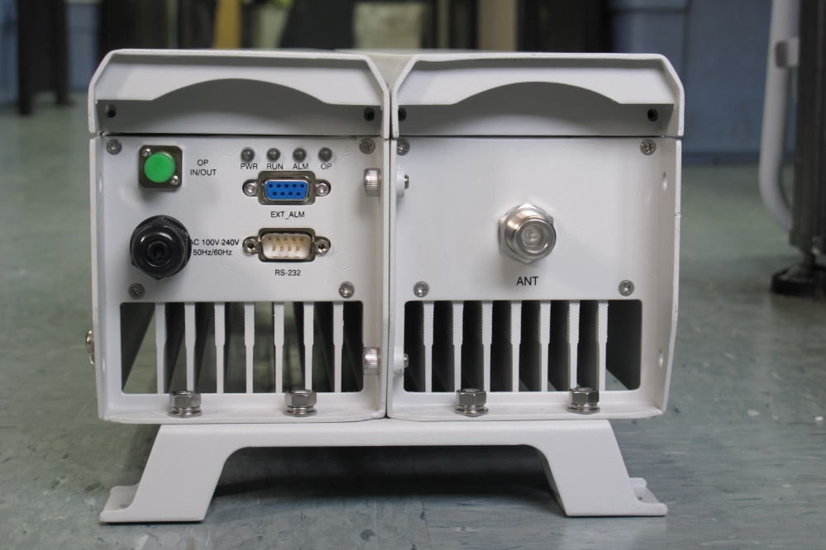
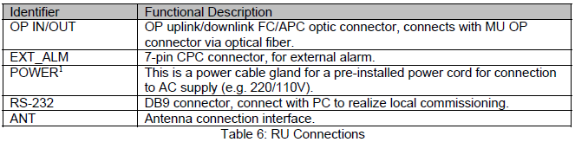
COMBA RA-1900, II2

Slide 40
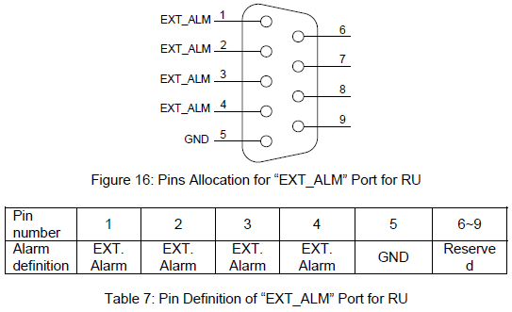
COMBA RA-1900, II2
EXTERNAL ALARM CONNECTION
Para la RU es un conector DB. La siguiente figura y tabla muestran el pin-out.

Slide 41
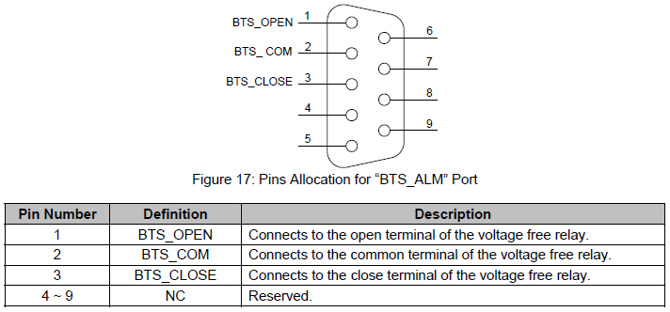
COMBA RA-1900, II2
BTS ALARM CONNECTION
El estado de alarma del sistema puede ser reenviado hacia la BTS a traves de contactos secos en un conector DB-9 “BTS_ALAM” .
La siguiente figura y tabla muestran el pin-out.

Slide 42
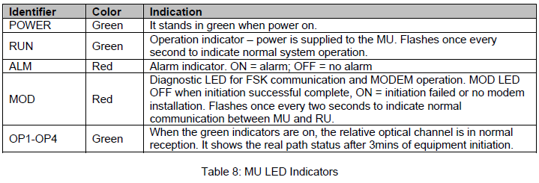
COMBA RA-1900, II2
MU LED INDICATORS
Diagnostic LEDs are located on the MU; each indicates the status of a particular function:

Slide 43
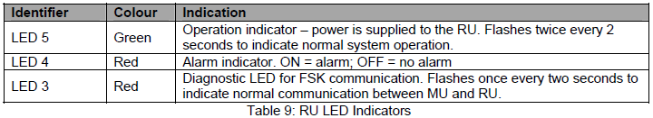
COMBA RA-1900, II2
RU LED INDICATORS
LED Diagnostic indicators are located on the MCU integrated in the RU; each indicates the status of a particular function.
All LEDs in MU (except power indicator) will flash simultaneously 3 times after equipment power-up.
Then RUN indicator flashes every second to indicate system normal operation.

Slide 44
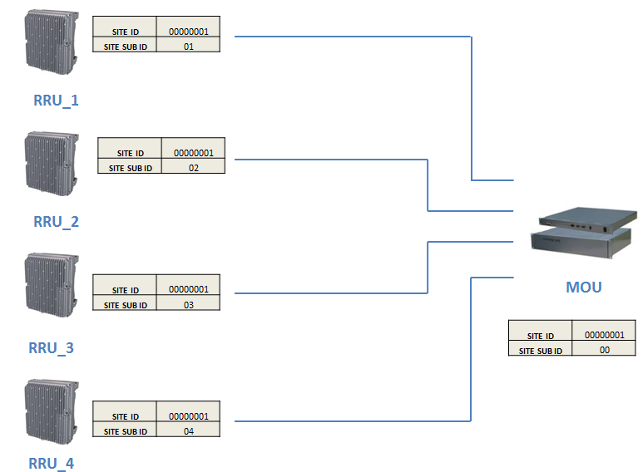
COMBA RA-1900, II2

Slide 45
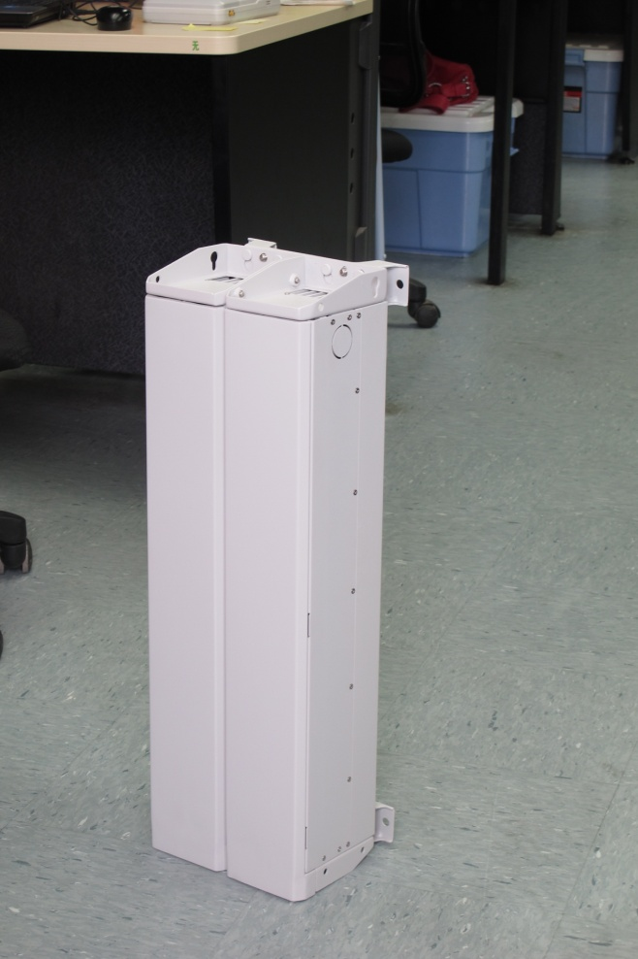
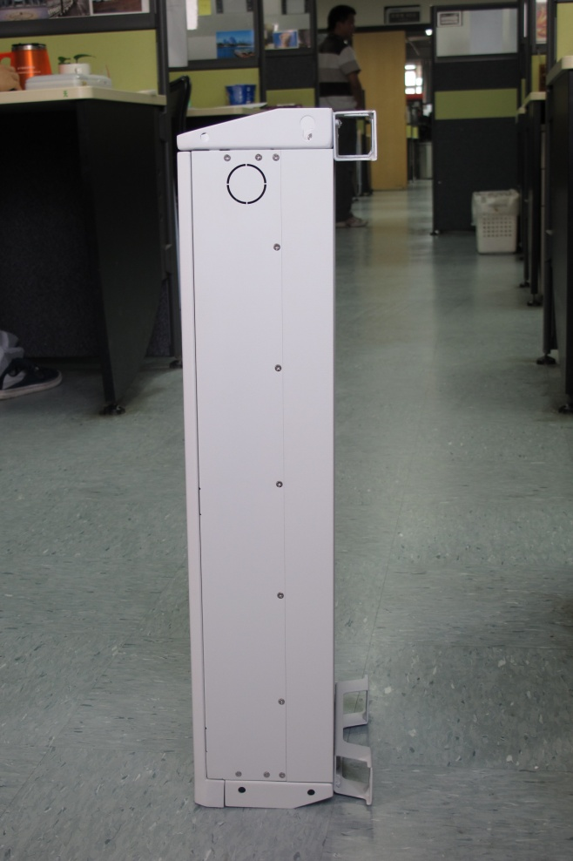

RA-1900, II2

Slide 46

RA-1900, II2

Slide 47

RA-1900, II2

Slide 48

RA-1900, II2

Slide 49
Repetidores de RF
Soluciones de cobertura indoor

Slide 50


Plataforma Low Power
700 a 2600MHz
27dBm a 33dBm
Filtrado digital
3 filtros independientes
Chasis IP65 - outdoor
Ultra compacto y liviano
350 x 220 x 100 mm
7 kg
Soporta configuración y montaje multibanda

Slide 51

Puntos destacados
Soporta configuración multibanda y multi sub-banda. Single/Dual/Tri split band.
Hasta 3 sub-bandas por banda, con BW adjustable.
Pequeño, liviano, menor consumo, mayor eficiencia.
0,2-25Mhz
Max. Bandwidth
GSM/CDMA: 25MHz WCDMA: 15MHz LTE: 20MHz
0,2-25Mhz
Max. Bandwidth
GSM/CDMA: 25MHz WCDMA: 15MHz LTE: 20MHz
0,2-25Mhz
Max. Bandwidth
GSM/CDMA: 25MHz WCDMA: 15MHz LTE: 20MHz

Slide 52



Plataforma Low Power
Solución Dual-Band

Slide 53
#SAP
CÓDIGO | DESCRIPCIÓN | FAMILIA
M-CLARO: 100201836 | AMP BDA COMBA 1900-10/20 MHZ 30dBm 80dB | BDA COMBA
M-CLARO: 100201837 | AMP NANO BDA COMBA 1900-10MHZ 15dBm 65dB | BDA COMBA
M-CLARO: 100201838 | AMP NANO BDA COMBA 1900-20MHZ 15dBm 65dB | BDA COMBA
M-CLARO: 100202662 | AMP NANO BDA COMBA 850 B+B' 15dBm 65dB | BDA COMBA
M-CLARO: 100208749 | BDA COMBA DUAL BAND SR-7132 27dBm 70dB | BDA COMBA
M-CLARO: 100208750 | BDA COMBA DUAL BAND RD-7132 37dBm 90dB | BDA COMBA
M-CLARO: 102005867 | NANO BDA COMBA 1900-20MHZ 15dBm 65dB C/G | BDA COMBA
M-CLARO: 100202571 | MASTER UNIT COMBA RA1900, MOU | DAS COMBA
M-CLARO: 100202572 | RAU 1W 1900 MHZ COMBA RA1900, RU | DAS COMBA
M-CLARO: 102006066 | PLACA ETH COMBA P/ GESTION REMOTA | DAS COMBA
M-CLARO: 102009876 | MASTER COMBA COMFLEX | DAS COMBA
M-CLARO: 102009877 | REMOTE UNIT COMBA COMFLEX | DAS COMBA
M-CLARO: 102009878 | MULTI OPERADOR COMFLEX | DAS COMBA
M-CLARO: 102009879 | ATENUADOR 50W30DB LOW PIM P/DAS | DAS COMBA
M-CLARO: 102009880 | LOAD DIN M2W COMBA | DAS COMBA

Slide 54
Comba CMS
Sistema de Gestion

Slide 55
Topología
CMS

Slide 56
COMBA CMS
Topología

Slide 57
COMBA CMS
Topología
IP Gateway creará una tabla de referencia entre el ID de cada equipo COMBA (fijo) y la dirección IP dinámica asignada a cada equipo.

Slide 58
COMBA CMS
Topología
CMS puede enviar y recibir información hacia/desde los repetidores a través del IP Gateway.

Slide 59
COMBA CMS
Topología
El cliente WEB de CMS puede acceder al server CMS a través de internet usando un navegador de internet como IE o Mozilla Firefox.

Slide 60

Sistema de Gestion - CMS

Slide 61

Sistema de Gestion - CMS

Slide 62

IDEAS

Slide 63
Dudas…
Sugerencias…
Pasos a seguir…
¡GRACIAS!

